Slide 1

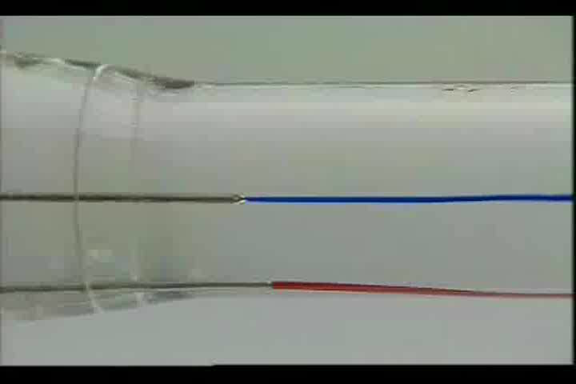
hiTRANの伝熱促進原理
スライドショーにしてこの画面クリックで音声が出ます。
Notes:
これは、伝熱促進材ハイトランの効果を可視化した実験と、最新の流動解析計算の結果を可視化したビデオである。熱交換器の話の前に、まずはスライドショー状態で画面をクリックしてください。ナレーションが始まります。まずはお聞きください

Slide 2
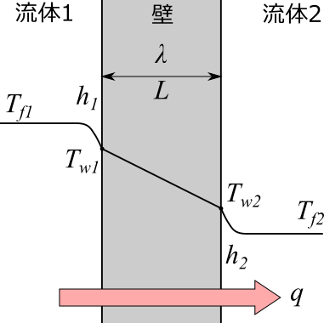
壁面で区切られた２流体間の熱移動
Tube側流体
流体温度Tf2 ℃
流速・流量 kg/s
Sheｌｌ側流体
流体温度Tf1 ℃
流速・流量 kg/s
境膜温度 Tw2 ℃
熱伝達率 ｈ1 W/(m2K）
境膜温度 Tw2 ℃
熱伝達率 ｈ2 W/(m2K）
壁面積Am2 ｄA 微小面積ｄａ当り熱流束ｑ W/(m2K）
面積当たりの熱流束Q＝Σｑ＝U・A･（T_{f１}―T_{f2}）＝U・A・⊿T 式（1）
⊿T：推進力 U：伝熱係数 1/U：伝熱抵抗
総括熱伝達率Uは 1/U＝１/ ℏ₁＋ L/λ＋ 1/ ℏ₂ ＋ F（汚れ係数）式（2）
伝熱抵抗＝shell側境膜抵抗＋壁伝熱抵抗＋tube側境膜抵抗＋fouling（f1+f2）
Notes:
先のビデオで、管内部の液体の流動も均一でないことがわかるが、ここでは管壁で区切られた高温・低温流体間の熱移動について考えてみる。
壁で区切られた熱の微小面積ｄA 当たりの移動熱流束qの 集合Qは総括伝熱係数Uと伝熱面隻と両流体の温度差、すなわち推進力で表現できる。式（1）、
そして伝熱抵抗（1/U）は両流体の境膜抵抗、(すなわちh1とh2の逆数）と壁面厚みによる伝導伝熱抵抗に汚れ抵抗を加えたものである。式(2)、
境膜伝熱係数hは、流れの乱れ状態と関係すると考えられ、流速が大きいほど大きくなるであろうことが直感的に理解でき、実際に 流れの 乱れを表す無次元数レイノルズ数（Re）の関数として計算することができる。
汚れ係数は配管の汚れの堆積によって変化するあたいで、熱交換器の性能を経時的に劣化させるもので、洗浄等の操作で、回復可能なもので、汚れの大きな化学プラントでは定期的に洗浄が繰り返されている。
実際の熱交換器では、単純な2重管式から、汎用的に使用されている多管円筒式（シェル＆チューブ）プレート式などがあるが、熱移動の原理は同じである。
テキスト
画像
文字数: 479文字
言語
音声
速度: (×1)
高低: (0.4)
読み上げ
ダウンロード
共有
おすすめ記事
間合いを調整する方法
商用利用や禁止事項について
音読さんのクレジットの表記方法。実例と注意点
音読さんの支払い方法と領収書について
テキストから音声で読み上げができなかった時はどうすればいいの?
音読さんでイントネーション・抑揚を調整する方法
漢字やアルファベットを正しく読ませる方法（辞書機能）
対応言語とサンプル音声
システム障害情報
音読さんの姉妹サイト「文字起こしさん」もよろしく！
ブログ
|
よくある質問
|
特徴
|
お問い合わせ
|
利用規約
|
個人情報保護方針
|
特定商取引法表示
© 2025 Ondoku3. All Rights Reserved.
音声読み上げソフト
下のテキストボックスに文章を入力すると好みの音声で読み上げてくれます。
読み上げたテキストはその場で聞くだけでなく、音声ファイル(.mp3)としてダウンロードできます。
音読
さ
ん
Play
NOW
音読さんにログインしました。読み上げを開始
多言語に対応した新しい音声をご利用いただけるようになりました！
JennyとRyanは「Multilingual」に移動しました。
テキスト
画像
文字数: 479文字
言語
音声
速度: (×1)
高低: (0.4)
読み上げ
ダウンロード
共有
おすすめ記事
間合いを調整する方法
商用利用や禁止事項について
音読さんのクレジットの表記方法。実例と注意点
音読さんの支払い方法と領収書について
テキストから音声で読み上げができなかった時はどうすればいいの?
音読さんでイントネーション・抑揚を調整する方法
漢字やアルファベットを正しく読ませる方法（辞書機能）
対応言語とサンプル音声
システム障害情報
音読さんの姉妹サイト「文字起こしさん」もよろしく！
ブログ
|
よくある質問
|
特徴
|
お問い合わせ
|
利用規約
|
個人情報保護方針
|
特定商取引法表示
© 2025 Ondoku3. All Rights Reserved.
音声読み上げソフト
下のテキストボックスに文章を入力すると好みの音声で読み上げてくれます。
読み上げたテキストはその場で聞くだけでなく、音声ファイル(.mp3)としてダウンロードできます。
音読
さ
ん
Play
NOW
音読さんにログインしました。読み上げを開始
多言語に対応した新しい音声をご利用いただけるようになりました！
JennyとRyanは「Multilingual」に移動しました。
テキスト
画像
文字数: 479文字
言語
音声
速度: (×1)
高低: (0.4)
読み上げ
ダウンロード
共有
おすすめ記事
間合いを調整する方法
商用利用や禁止事項について
音読さんのクレジットの表記方法。実例と注意点
音読さんの支払い方法と領収書について
テキストから音声で読み上げができなかった時はどうすればいいの?
音読さんでイントネーション・抑揚を調整する方法
漢字やアルファベットを正しく読ませる方法（辞書機能）
対応言語とサンプル音声
システム障害情報
音読さんの姉妹サイト「文字起こしさん」もよろしく！
ブログ
|
よくある質問
|
特徴
|
お問い合わせ
|
利用規約
|
個人情報保護方針
|
特定商取引法表示
© 2025 Ondoku3. All Rights Reserved.

Slide 3
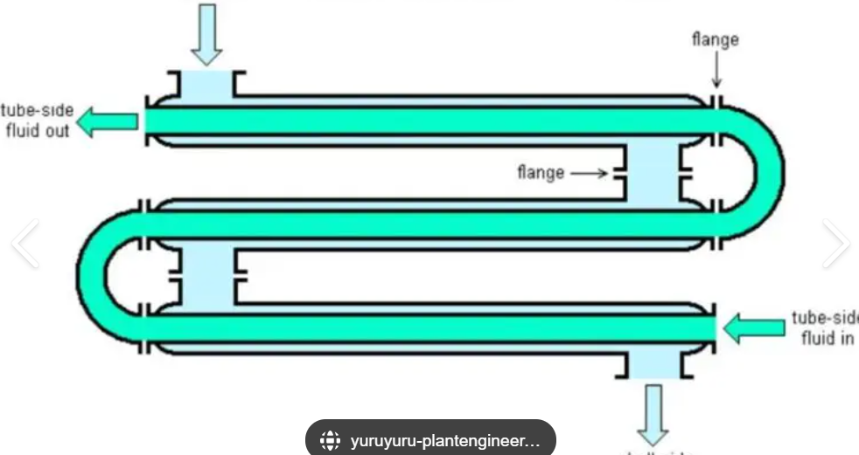
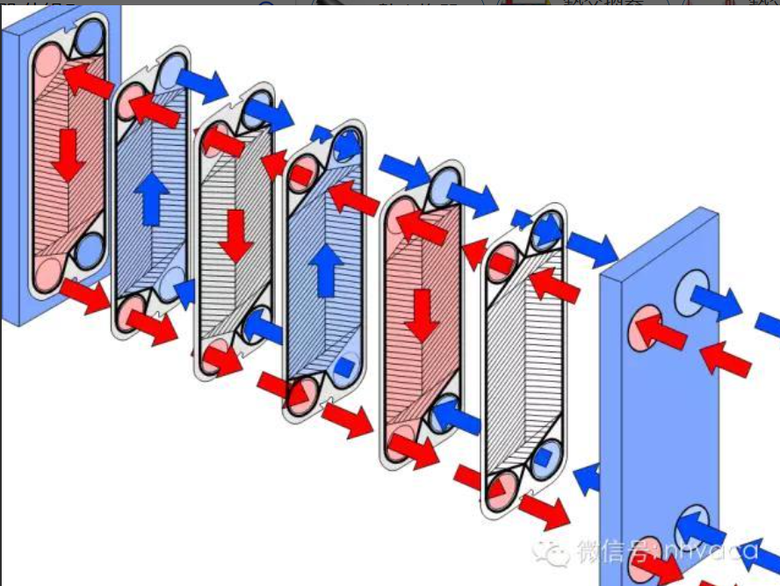
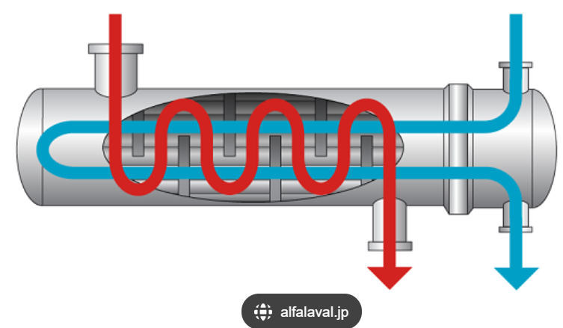
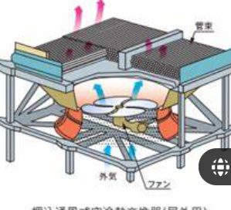
熱交換器の種類の概要
Notes:
この図は4つの熱交換器のイラストである。最初の2重管式熱交換器は高温と低温流体が向流で接触するため、温度差Tが大きくとれる言う点では優れているが、伝熱面積を大きくすると熱交換器自体が大きくなる欠点がある。この点を改善したのは多管円筒式であって、シェル＆チューブ熱交換器と呼ばれ、広く産業界で用いられている。図からわかるように、流体１と２は内部で直行流とならざるを得ない。これは性能に大きな欠点をもたらす。
次のプレート型熱交換器は、伝熱面積は大きくとれるが、両流体間のシール長さが多くなり、耐圧性に難点があり、多管円筒式ほどには汎用的ではない。
その他には空冷式熱交換器と呼ばれ、フィンチューブ内の流体を冷却するもので、小型のものは家庭用エアコンの室外機として広く使われているものである。

Slide 4
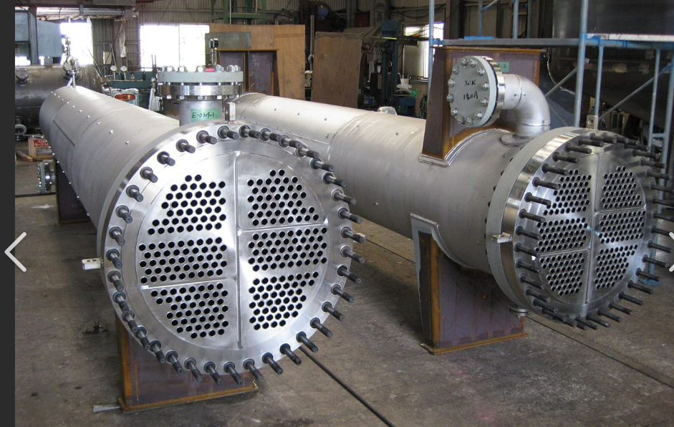
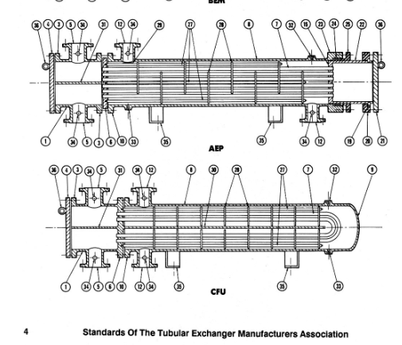
多管円筒式熱交換器の構造
Notes:
左の写真は典型的な多管円筒式熱交換器の写真で、シェルは約1mΦの内径シェルに、20Aのチューブ 402本が配置され、6パスに分割・配置されている。シェルとチューブhs管板の管周りを溶接することで２流体が分離され、胴長さは３から6mが一般的である。
右図上部はその側面図で、胴側流体は内部に設けられたバッフルによって管流体とは直行流とはなるが、シェル内の、チューブ外表面速度を上げる効果を果たしている、もちろんチューブ流体はこのシェル内を向流と並流で計6回（6パス）通り過ぎる構造である。このことは、伝熱面積を大きくとれる多管円筒式熱の交換器伝熱機構面での弱点となる。
みぎの下図はチューブが右h死でU形に折り曲げられた構造（AFU）であり、上図（AEN）に比べて、、同じ伝熱面積で管板の溶接線が半分になり低コストで製作できる。

Slide 5
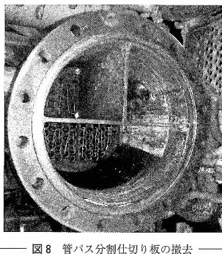
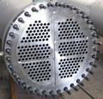
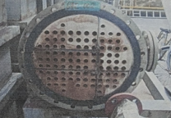
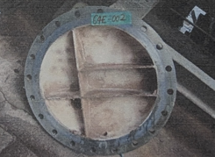
１(single）パス: 多パスの温度クロス
出口低温流体 > 出口高温流体
Temperature
Overall temperature cross
L
１パス配列のみ可能
T
多パスでは熱移動が逆転する
T
L
L
Notes:
写真は左から４，６、9パスの管板とボンネットの写真で、チューブ側境膜抵抗を小さくする目的で、流体速度を上げる目的で、多パスとするのが一般t機で、12パスのものもあります。このタパス化は、熱交換器の内部で温度クロスを生ずるという不具合を生じます。
下の図は低温流体の出口温度が、高温流体の出口温度よりも高い場合です。下図の左のように1パス管配列のみ、管長さに対して両流体の温度差を取れますが、右図の管が多パスの場合、交点の右では温度差が逆転してしまって、全く逆効果になってしまいます。からの平滑管では、1パスで境膜伝熱係数を上げるためには、管径を細く、かつ長くする必要がありますが、ハイトランは1パスの管側境膜係数を上げる効果があるので、非常に有利です。
もう一つ気をつけることは、ハイトランを複数のかんパスに採用した場合、伝熱促進によってこの温度クロスの起こる可能性も高くなります。
音声
速度: (×1)
高低: (0.4)
読み上げ
ダウンロード
共有
おすすめ記事
間合いを調整する方法
商用利用や禁止事項について
音読さんのクレジットの表記方法。実例と注意点
音読さんの支払い方法と領収書について
テキストから音声で読み上げができなかった時はどうすればいいの?
音読さんでイントネーション・抑揚を調整する方法
漢字やアルファベットを正しく読ませる方法（辞書機能）
対応言語とサンプル音声
システム障害情報
音読さんの姉妹サイト「文字起こしさん」もよろしく！
ブログ
|
よくある質問
|
特徴
|
お問い合わせ
|
利用規約
|
個人情報保護方針
|
特定商取引法表示
© 2025 Ondoku3. All Rights Reserved.

Slide 6
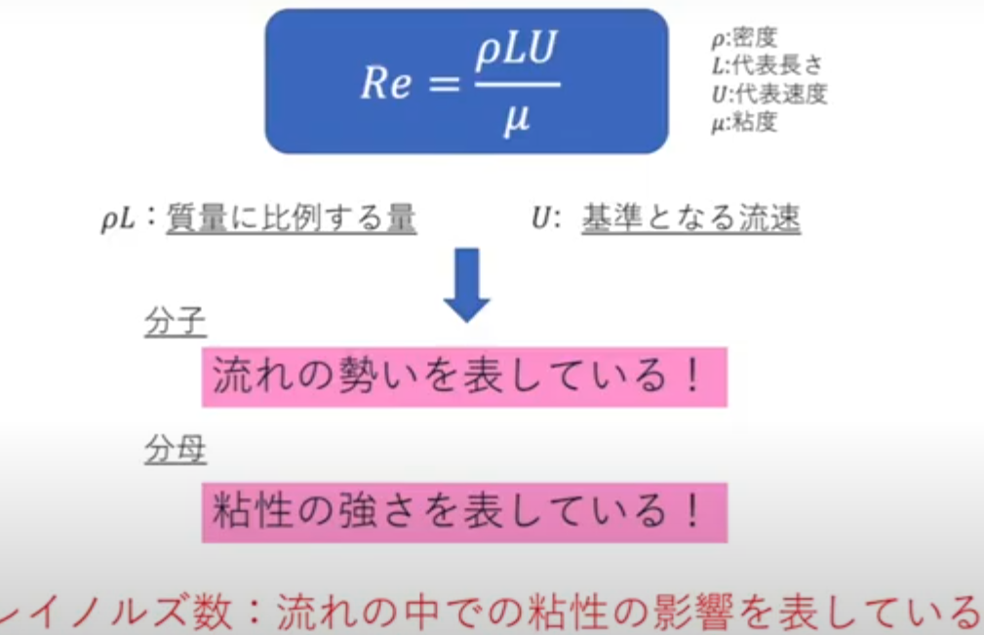
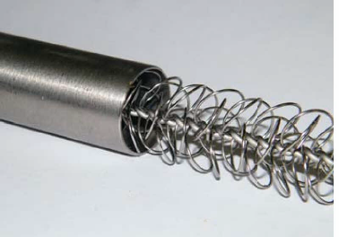
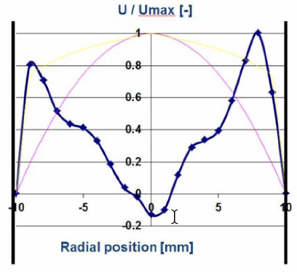
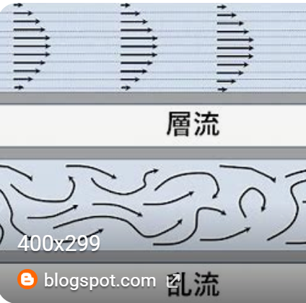
レイノルズRe数と流れ状態
Re2300以下層流
遷移域
400以上乱流
Notes:
レイノルズ数は流れの乱れを表す無次元数で、ここで詳しく説明はしないが、最初のインキの実験ビデオで。理解出来るように、伝熱係数はレイノルズ数の関数であり、理論的に計算できる。チューブ断面の流速分布は流速が大きくなるに従い、層流から乱流と変化するが、右側の下図はドップラー法で計測した層流とハイトラン導入管の流れ速度分布であり、インキ実験と同じく壁面付近の流速の大きくなることを示している。これがハイトランの伝熱促進の理由である。

Slide 7
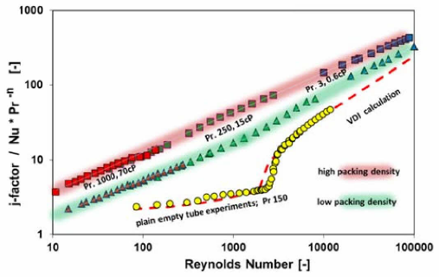
Reと伝熱係数 EmptyとhiTRAN
Notes:
ア、ハイトランの伝熱促進の効果はHTRIやEDRなどの設計ソフトに取りこめるよう、Calgavin社からプラグインプログラム、ハイトラン.SPが無償で提供されています。具体的にはHTRIプログラムにプラグインすると、HTRIのチューブGeometry入力画面のチューブインサート画面で、ハイトランを選択できるようになります。ハイトランを選択すると許容圧損を入力するよう要求されます。この値によってハイトランのループワイヤーの密度も想定し、装着すべきハイトランの部品番号を決定してくれます。これがCalGavinへ発注するハイトランの部品番号、（内径、長さ、材料、ループワイヤー密度など）になります。許容圧損が非常にちいさいばあいは最低密度、十分に大きい場合は再高密度の部品番号が選択され、この中間の場合は許容圧損に対応したループワイヤー密度のハイトランを指定します。すなわち熱交換器の運転条件に応じた特注・オーダーメードのハイトラン部品番号が生成される仕組みになっています。この部品番号を決定するには、HTRIのRating計算modeで実施しますが、ハイトラン部品番号決定後はこの部品番号をコピーして、Simulation Modeで計算することも可能です。

Slide 8
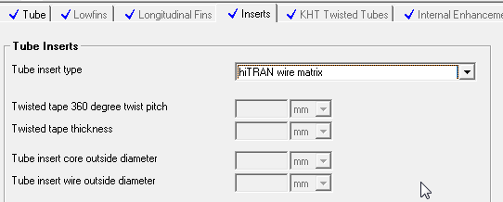

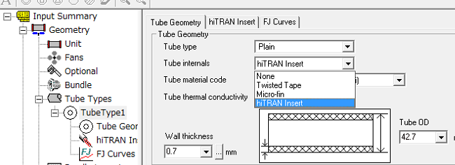

プラグインした hiTRAN.SP を用い、単相流での最適値を決定
plug-in for Aspen EDR
plug-in for HTRI V6
Notes:
ハイトランの伝熱促進の効果はHTRIやEDRなどの設計ソフトに取りこめるよう、Calgavin社からプラグインプログラム、ハイトラン.SPが無償で提供されています。具体的にはHTRIプログラムにプラグインすると、HTRIのチューブGeometry入力画面のチューブインサート画面で、ハイトラン江を選択できるようになります。ハイトランを洗濯すると許容圧損を入力するよう要求されます。この値によってハイトランのループワイヤーの密度も想定し、装着すべきハイトランの部品番号を決定してくれます。これがCalGavin者へ発注するハイトランの部品番号（内径、長さ、材料、ループワイヤー密度等）になります。許容圧損が非常にちいさいばあいは最低密度、十分に大きい場合は再高密度の部品番号が選択され、河野中間の場合は許容圧損に対応したルー王ワイヤー密度のハイトランを指定します。すなわち熱交換器の運転条件に応じた特注・オーダーメードののハイトラン部品番号が生成される仕組みになっています。この部品番号を決定するにのはHTRIのRating計算modeで実施しますが、ハイトラン部品番号決定後はこの部品番号をコピーして、Simulation Modeで解散することも可能です。

Slide 9
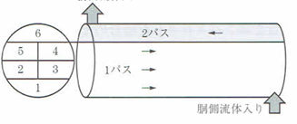
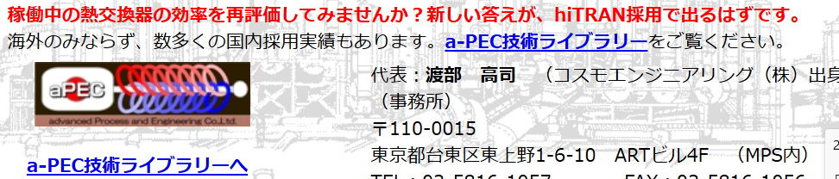
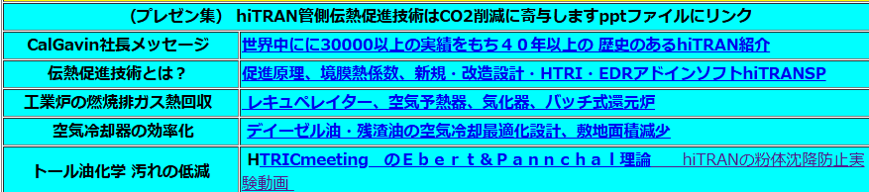
省エネルギーからカーボンニュートラルへ
乱流化材→圧力損失の増大
1パスあるいは
非対称2パスへの改造
Notes:
1960年代に石油化学工業の発展とともに進歩してきた、伝熱と伝熱促進の技術は、今では省エネルギーから、カーボンニュートラルを達成できる技術として注目されるべき技術です。
ハイトランの技術を簡潔に言えば乱流化材、熱交換器のかんがわ伝熱抵抗を、単に管内流速を上げるのではなく、ループ形状のエレメントで、より効率的に小さくする技術といえる。
言い換えれば流体の持つ運動エネルギーで、効率的に壁面境膜を破壊する技術ともいえる。ハイトランは開発されてから45年以上が経過しているが、伝熱の基本に立脚した優れた技術である。具体的にはハイトランエレメントによる圧力損失を、流体速度を低下させて、補償する設計手法が必要となる。
燃焼で得られた熱エネルギーを徹底的に使う、“もったいない精神”、これが人類が当面できる地球温暖化防止の、重要な方向であろう。
エーペック社はそのホームページで日本での活用事例、を示している。ホームページを参照し、カーボンニュートラルの参考にしていただきたい。

